Slide 1
„Logiky vysvětlení“ a teorie v sociálních vědách
POL 494, 22.3. 2017

Slide 2
O co se ve vědě (i v diplomce) pokoušíme?

Slide 3
KKV: The goal is inference
Vědecký výzkum je založen na tom, že o světě děláme popisné nebo vysvětlující závěry na základě empirických dat, které máme k dispozici.
Základem výzkumu je to, že jak popisný, tak vysvětlující závěr překračuje sesbíraná fakta.
V jedné práci můžeme dělat obojí (popisovat i vysvětlovat).

Slide 4
Popis vs. Explanace
Popis: „Copak to tady máme?“ „Jaké něco je?“
Vysvětlení: „Proč nastal/jak vznikl tento případ/situace/stav?“

Slide 5
Popis
„Sběr, organizování, kategorizace dat o dané oblasti.“
„Vykresluje se obraz“ (co se stalo, jak se věci dějí, jak vypadá situace, osoba, událost, v jakém vztahu jsou věci a osoby)
Zjednodušuje se a shrnuje (ve studii orientované na zobecnění).

Slide 6
Popisné závěry
Zjednodušení často velmi složitých pozorování do jednodušších kategorií, vytváření typologií, nové koncepty (pokud je zkoumaných případů více)
Shrnutí detailů událostí (případů, procesů- pokud je zkoumaných případů jeden nebo málo)
Popisné závěry tedy obvykle nejsou to, co přímo pozorujeme, to jen využijeme k tomu, abychom se dozvěděli o nepozorovatelných faktech.

Slide 7
Příklad: Typologie euroskepticismu
Popisujeme chování euroskeptických stran, všímáme si, že některé se podobají, vytvoříme typologii euroskeptických stran.
Jde o popis nebo vysvětlení?

Slide 8
Popisné závěry: systematická a nahodilá složka
Při popisných závěrech obvykle sledujeme rozdíly ve sledovaném jevu u jednotlivých případů (volební zisk, počet teroristických útoků atd.).
Snažíme se vždy rozlišit systematickou a náhodnou složku těchto rozdílů (neboli ptáme se, zda před sebou máme typické situace nebo „ulítlé případy“, co se bude v čase –někdy prostoru- opakovat a co je nahodilé).
Často obtížné rozlišit, co je systematická složka a co náhodná.

Slide 9
Příklad
Chceme popsat, jak je kde silná strana ODS a pozorujeme výsledky senátních voleb. Zjistíme, že nejlepší má v v Teplicích, Plzni.
Systematická složka: sociodemografické faktory
Náhodná složka: kandidáti, jejich soupeři, kampaň a další

Slide 10
Kritéria pro hodnocení deskriptivní inference
Nevychýlenost závěrů (vyhnutí se systematické chybě při opakovaném odhadu- statistická vs. substantivní vychýlenost)
Efektivita (snažíme se buďto o intenzivní studium mála případů nebo naopak co nejvíce případů. Někdy je lepší první možnost, někdy druhá. Cíl je zmenšit vliv náhodných faktorů, zvyšujících variabilitu).

Slide 11
Je popis méně hodnotný než vysvětlení?
Popis může existovat bez vysvětlení, vysvětlení bez popisu nikoliv
Dobrý popis navádí k vysvětlení: př. ODS je silná v českých obvodech, se starší, bohatší populací (popis) je to tak, že věk, příjem a geografie ovlivňují podporu ODS (vysvětlení, prověřujeme na více případech)?

Slide 12
Co je ještě popis: Chytilek-Eibl 2011
Otázka: Jaká je dimenzionální struktura témat v českém politickém prostoru?
Zkoumalo se: prostřednictvím panelu expertů
Odpověď: Můžeme provést dimenzionální redukci na zhruba čtyři dimenze, zdaleka nejsilnější je „ekonomická + vztah k minulému režimu“
Jde o popis: nevysvětlujeme, proč zrovna čtyři dimenze ani proč je jejich podoba taková, jaká je, ani proč je ekonomická dimenze nejsilnější.

Slide 13
Explanace
Zajímá nás vysvětlení toho, proč to, co pozorujeme, nabývá různých hodnot: „něco to způsobuje“
„Něco“ = rozdíl mezi hodnotami nezávislé proměnné
Rozdíl mezi hodnotami naší závislé proměnné, pokud sledovaná nezávislá proměnná nabude různých hodnot, se nazývá kauzální efekt.
Kauzální efekt je příkladem explanace, kde nás zajímá velikost příčinného efektu (jak moc nezávislá proměnná ovlivňuje závislou).

Slide 14
Podmínky kauzality
Abychom mohli mezi dvěma proměnnými konstatovat kauzální vztah (nezávislá proměnná X ovlivňuje závislou Y):
Musí existovat věrohodný mechanismus, který spojuje X a Y.
Musíme si být jisti, že to není naopak a Y neovlivňuje X
Mění se Y s tím, jak se mění X (kovariance).
Neexistuje nějaká proměnná Z (resp. Více proměnných), která zároveň ovlivňuje X a Y.

Slide 15
Příklad (KKV)
Zkoumáme, jaký vliv na spokojenost s politikou má forma vlády (prezidentská x parlamentní).
Čistý kauzální efekt z parlamentní formy vlády v jedné zemi by byl rozdíl mezi spokojeností s politikou v parlamentarismu a spokojeností v prezidencialismu, pokud by bylo ostatní všechno stejné = NELZE
A i kdyby to šlo, v čem je další problém?

Slide 16
Jak si pomáháme
Průměrný kauzální efekt (více pozorování, odfiltrovává náhodnou složku)
Maximální a minimální kauzální efekt (zajímá nás rozptyl výsledků, chceme například řešení s nejméně špatným nejhorším výsledkem)

Slide 17
Příklady průměrných kauzálních efektů
„S každými investovanými sto dolary získává kandidát v obvodu 3 hlasy navíc.“
„Pokud se v TRS zvýší rozdíl mezi kandidáty po prvním kole o jedno procento, investují do kampaně o 300 dolarů méně.“

Slide 18
Příklad rozptylu kauzálního efektu
Předchozí výkon politického úřadu, o který kandidát usiluje (incumbency) má z hlediska hlasů nejvyšší efekt... a nejnižší efekt ....

Slide 19
Alternativní přístupy ke kauzalitě
Klíčové není změřit velikost efektu, ale objasnit kauzální mechanismus (process tracing, hluboká případová studie), nezbavuje nás ale nutnosti změřit kauzální efekt.
Vícenásobná kauzalita (snažíme se najít všechny nezávislé proměnné, které způsobují změny v závislé proměnné a popsat vztahy mezi nimi- strategie pro diplomky s malým i velkým N)
Nutné a postačující podmínky (málo případů, viz např. disertace Kouba 2011)

Slide 20
Nutné podmínky
„Svoboda (X) je nutnou podmínkou demokracie (Y)“
 | X=0 | X=1
Y=0 | Nezajímá nás | Nezajímá nás
Y=1 | Vyvracející případy | Zde by měly být případy

Slide 21
Postačující podmínky
„Svoboda (X) je postačující podmínkou demokracie (Y)“
 | X=0 | X=1
Y=0 | Nezajímá nás | Vyvracející případy
Y=1 | Nezajímá nás | Zde by měly být případy

Slide 22
Nutné a postačující podmínky
„Svoboda (X) je nutnou a zároveň postačující podmínkou demokracie (Y)“
 | X=0 | X=1
Y=0 | Zde by měly být případy | Vyvracející případy
Y=1 | Vyvracející případy | Zde by měly být případy

Slide 23
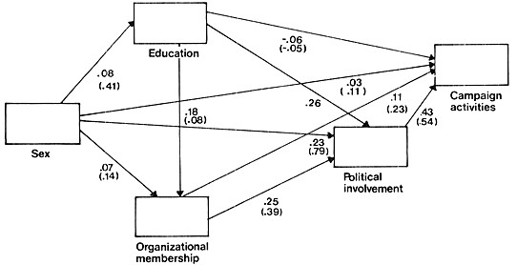
Klíčový postup v explanačním výzkumu- kontrola alternativních vysvětlení
Kauzalita často složitá (příklad: skandinávská kvantitativní studie o vztahu pohlaví a politické participace). Pomáhají nám regresní modely.

Slide 24
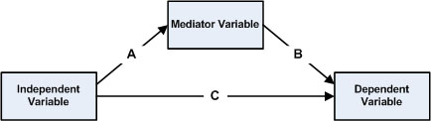
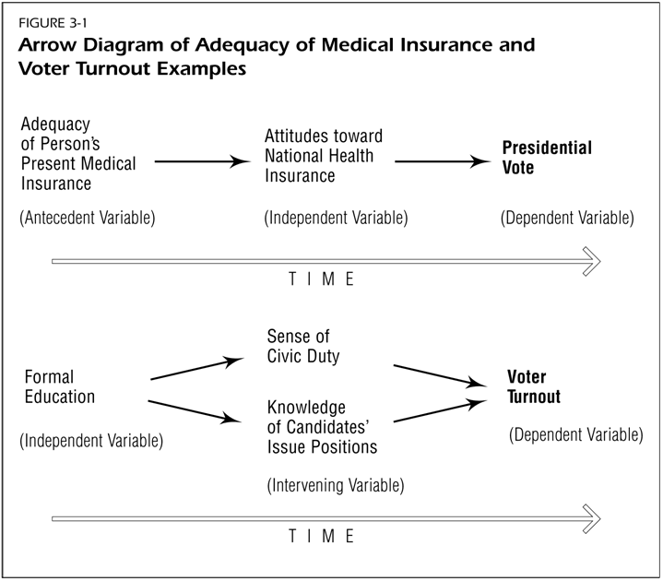
Příklady komplikovaných kauzálních vztahů

Slide 25
Co už je vysvětlení (Chytilek-Eibl)
Výzkumná otázka: jak (jakou nezávislou proměnnou) vysvětlit, o kterých stranách mluví experti (politologové) jako o pravicových či levicových (co ovlivňuje umístění strany na ose pravice-levice v jejich myslích?)
Klíčová vysvětlující proměnná: pozice strany v ekonomických otázkách

Slide 26
Teorie (van Evera)
Obecné výpovědi, vysvětlující přičiny jevů. Obvykle mají dvě komponenty: 1.popis kauzálního vztahu a 2. vysvětlení jeho mechanismu.
Každá teorie je „obecnější“, „obecné“ teorie jsou nejobecnější.

Slide 27
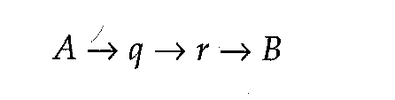
Příklad teorie (van Evera)
Můžeme doplnit, například: Stav ekonomiky (nezávislá proměnná) ovlivňuje vnímání vládních stran voliči (q), což ovlivňuje jejich ochotu dostavit se k volbám (r), což ovlivňuje jejich volební zisk (B, závislá proměnná).

Slide 28
Testování teorie vs. Tvorba teorie
Testování teorie- testuje hypotézy, odvozené z existující teorie (predikce o tom, co nalezneme v datech)
Teorie se testují dvěma způsoby: experimentálně a observačně (samostatná přednáška)
Tvorba teorie- snaží se navrhnout teorii, která by vysvětlila otázky či fenomény

Slide 29
Vhodné situace/příležitosti pro formulaci teorie
Studium odlehlých případů (neznáme příčiny)
Metoda rozdílu a shody (podobné vstupní podmínky, různé hodnoty toho, co chceme vysvětlit, nebo naopak různé vstupní podmínky a podobné hodnoty toho, co chceme vysvětlit)
Studium případů s velmi vysokou nebo nízkou hodnotou sledované proměnné
Studium souboru s velkou variancí hodnoty vysvětlované proměnné
Kontrafaktuální analýza
Politický život (výpovědi politiků)
Data v souborech s velkým N
Jiná oblast vědy

Slide 30
Dobrá teorie (van Evera)
Vysvětlovací síla (kolik případů můžeme zahrnout, význam NP v reálném světě, jak moc nezávislá proměnná vysvětluje závislou x špatná teorie, založená na studiu izolovaných jevů)
Strohost
Uspokojivost (příklad s ekonomickým hlasováním)
Jasný popis kauzálního mechanismu
Otevřená falzifikaci
Vysvětluje důležité věci
Umožňuje předvídat

Slide 31
Role teorie v diplomové práci
Začněte s ní
S její pomocí rozpracujete výzkumný problém, který jste definovali
Zaměříte se na vaše výzkumné otázky, shrnete dosavadní výzkum k nim, kriticky ho reflektujete
Pomocí teorie ukážete, že řešíte skutečně významný problém
Zajistěte, že v DP nebude žádná další „teorie“, která se nevztahuje k výzkumným otázkám („zaměřenost“, selektivita)
V „teorii“ má místo i jiná, než čistě akademická produkce

Slide 32
Nerole teorie v diplomové práci
Zabírat místo
Shrnutí všeho, co jste načetli, slyšeli v přednáškách
Být úvodem práce
Jmenovat se Teorie a metody (jde o úplně jiné oblasti)
Něco, co nesouvisí s dalšími částmi práce
Text bez vašeho vlastního vkladu

